Slide 1
XIXe colloque du GISGUF

Slide 2
Présentation de
l’Université de Bordeaux

Slide 3
L’historique de l’Université de Bordeaux
Lancement du chantier de fusion pour créer une nouvelle université à Bordeaux
Naissance de l’Université de Bordeaux, fruit de la fusion des universités Bordeaux I, Bordeaux II et Bordeaux IV
Fondation
de l’Université de Bordeaux
Création PRES
Université de
Bordeaux
1441
2007
2009
2010
2011
2014
Opération campus
Sélection du projet « vers un nouveau modèle d’université »
Initiatives d’excellence : Sélection du projet IDEX Bordeaux
Notes:
En 1441, à la demande de l’archevêque de Bordeaux, le pape Eugène IV crée un studium generale (théologie, droit, médecine et arts) sous l’autorité de Pey Berland.

Slide 4
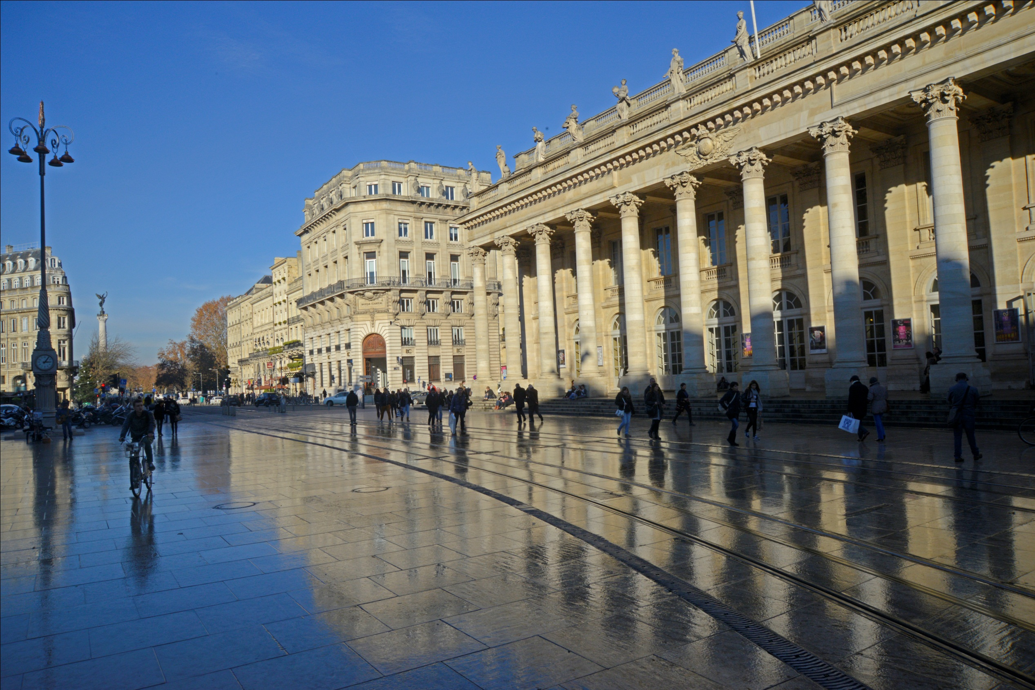
Les chiffres clés de l’Université de Bordeaux
+ de 50 000 étudiants dont 5 581 étrangers et 1 843 doctorants
2 000 personnels hébergés CNRS, Inserm, …
5 800 personnels, dont 3000 enseignants-chercheurs et chercheurs et 2 800 personnels techniques et administratifs
4 collèges : DSPEG, SH, ST, Santé
1 école supérieure du professorat et de l’éducation – ESPÉ
19 unités de formation et 5 instituts : Institut d’administration des entreprises (IAE), Institut du travail, Institut de santé publique, Institut du thermalisme, Institut des Sciences de la vigne et du vin (ISVV)
3 IUT
3 départements : SHS, ST, SVS
Plus de 80 laboratoires labellisés (CNRS, Inserm, INRA, INRIA, Irstea, Ifremer, CEA…)
545 300 m² de locaux
550 000 000 € de budget global
8 écoles doctorales
Notes:
Objectif slide : rappeler la dimension UB

Slide 5
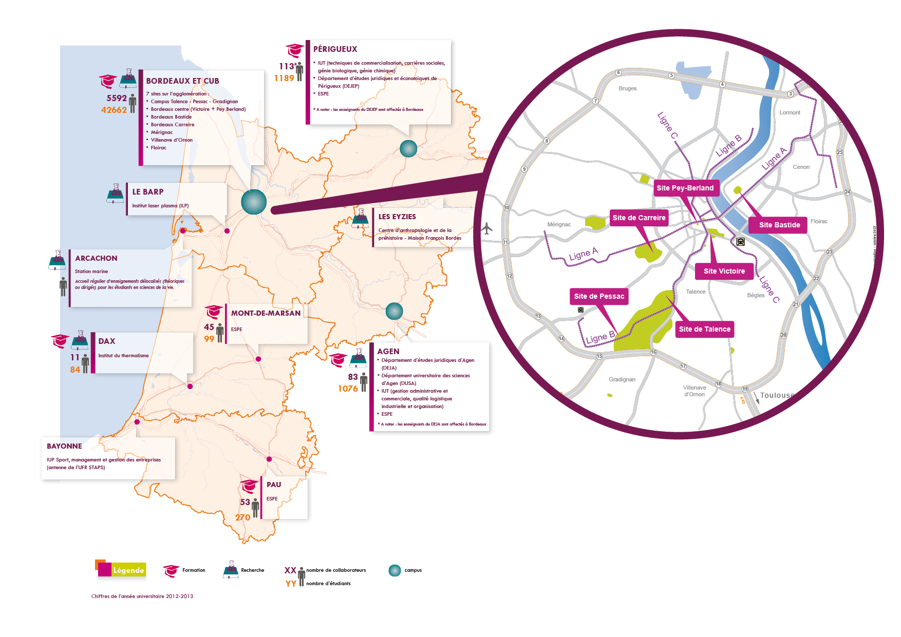
Les implantations géographiques

Slide 6
Les lieux du colloque

Slide 7
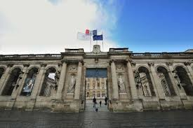
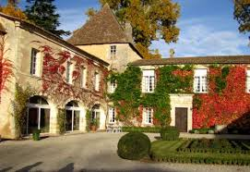
MERCREDI 23 AVRIL 2014
> Domaine du Haut Carré Talence (9h-16h45)
10h15 Photo officielle
12h-13h30 Cocktail déjeunatoire sur place
> Réception à la mairie de Bordeaux
(18h15-19h)
> Soirée au Château Carbonnieux
(20h-23h)

Slide 8
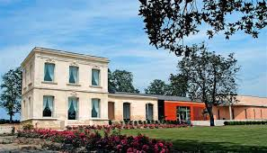
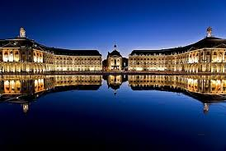
JEUDI 24 AVRIL 2014
> Château Luchey-Halde (Mérignac)
(9h-17h)
12h-14h Cocktail déjeunatoire sur place
> Dîner de gala au Palais de la Bourse
(20h-23h)

Slide 9
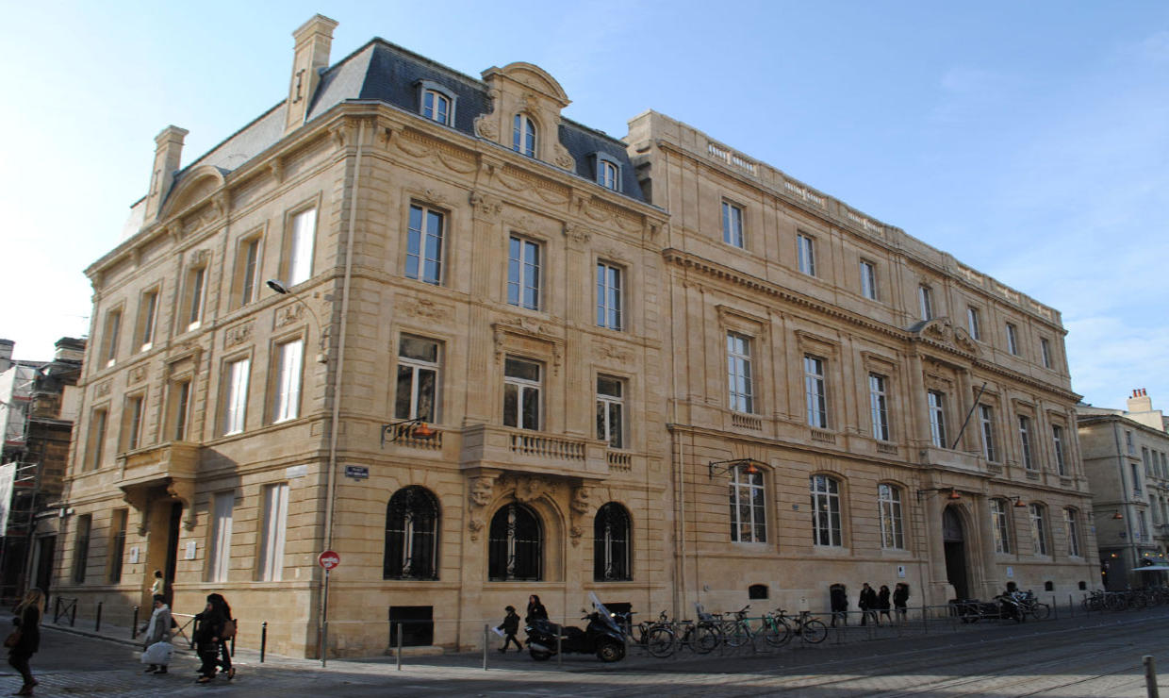
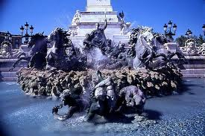
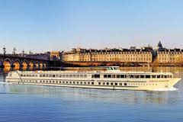
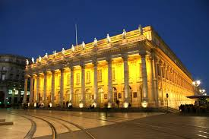
VENDREDI 25 AVRIL 2014
> Pôle Juridique et Judiciaire (Bordeaux) (9h-15h)
12h-13h30 Cocktail déjeunatoire sur place
> Visite pédestre de Bordeaux (17h30-18h45)
> Balade en bateau (19h-20h)
> Soirée au Café Opéra (Bordeaux)
(20h30-23h)

Slide 10
La connexion au WIFI sera possible:
Le mercredi 23 avril 2014
(auditorium de l’Agora - Talence)
Le vendredi 25 avril 2014
(Pôle Juridique et Judiciaire - Bordeaux)
> Sélectionner le réseau WIFI dénommé REAUMUR
> Login : GISGUF−n−1
> Password : s%dJ_C*

Slide 11
LES PERSONNES À CONTACTER en cas de problème
Comité d'organisation du colloque :
> Nathalie CONSTANT
> Céline BERLUREAU
Portable : 06 03 15 11 71
> Eric DUTIL
Portable : 06 74 34 38 08

Slide 12
www.u-bordeaux.fr

